Slide 1


Chào mừngcác con đến với tiết học
Tập làm văn
Viết thư (110)

Slide 2
MỤC TIÊU
Biết viết một bức thư cho một bạn cùng lứa tuổi thuộc một tỉnh miền Nam (hoặc miền Trung, miền Bắc) theo gợi ý trong SGK.
Biết dùng từ, đặt câu đúng, viết đúng chính tả. Biết bộc lộ tình cảm thân ái với người bạn mình viết thư.

Slide 3





A. KHỞI ĐỘNG

Slide 4
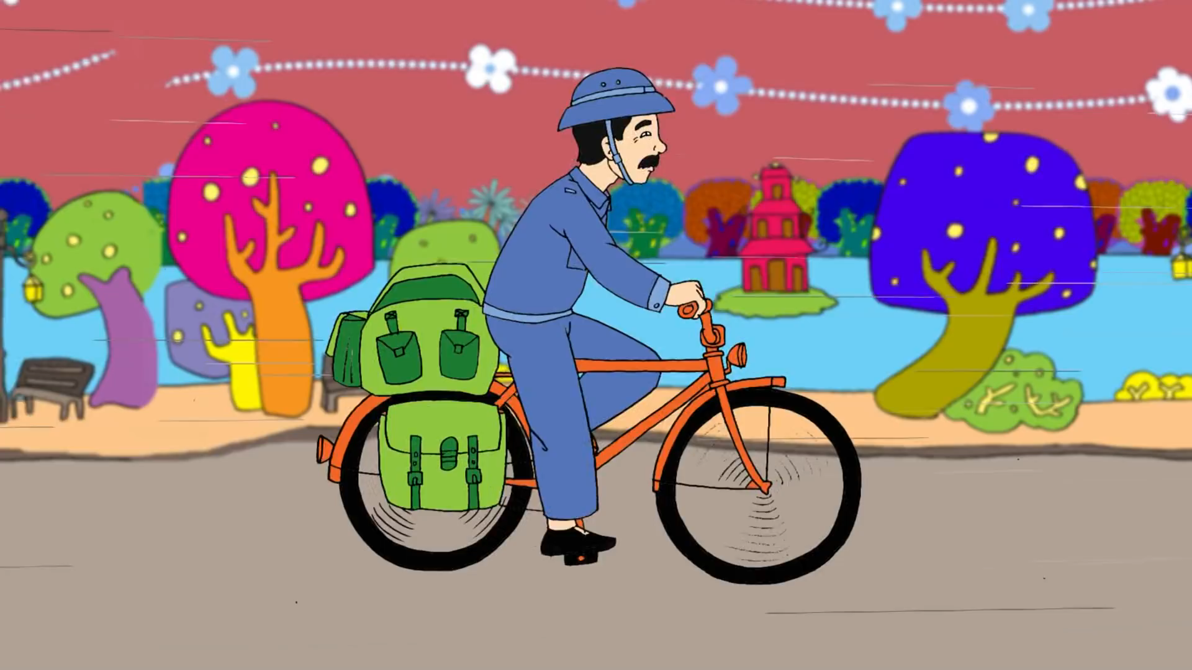

Slide 5
B. KHÁM PHÁ
THỰC HÀNH

Slide 6
Viết một bức thư cho bạn ở một tỉnh miền Nam (hoặc miền Trung, miền Bắc) để làm quen và hẹn bạn cùng thi đua học tốt.
Gợi ý:
a/ Lí do viết thư (Em biết về bạn qua báo chí, đài phát thanh, truyền hình,…)
b/ Nội dung bức thư (Em tự giới thiệu, hỏi thăm bạn, hẹn bạn cùng thi đua học tốt…)

Slide 7
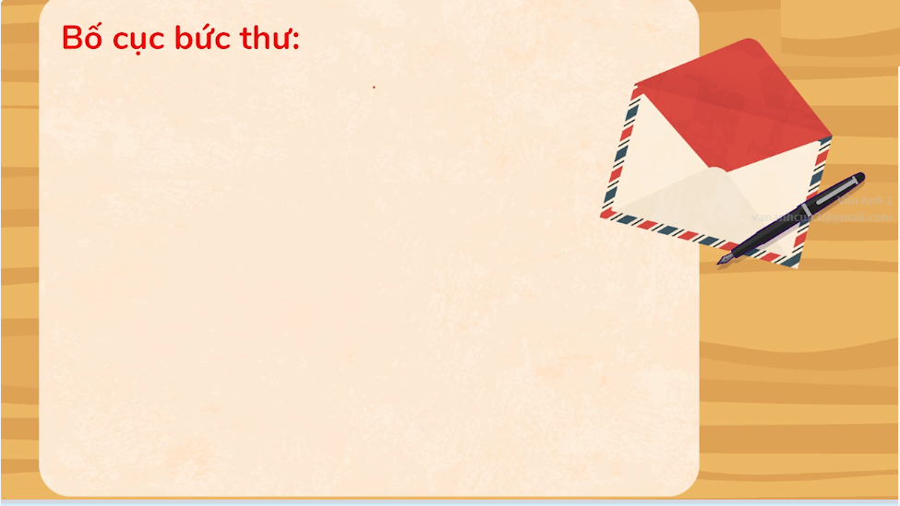
Phần
đầu thư
- Địa điểm, thời gian viết thư
- Lời xưng hô với người nhận thư
- Mục đích, lí do viết thư
- Giới thiệu về mình
Hỏi thăm bạn, hẹn bạn thi đua học tốt.
Phần chính
bức thư
Phần
cuối thư
Lời chúc, hứa hẹn
- Lời chào, chữ ký và tên người viết thư

Slide 8
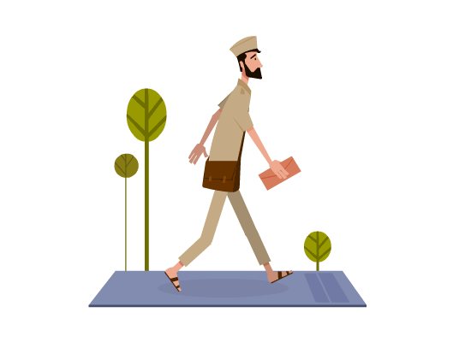


Viết một bức thư cho bạn ở một tỉnh miền Nam ( hoặc miền Trung, miền Bắc) để làm quen và hẹn bạn cùng thi đua học tốt.
1. Đầu thư
- Địa điểm, thời gian viết thư
Hà Nội, ngày … tháng … năm …
- Lời xưng hô với người nhận thư
… thân mến! ( mến yêu, yêu quý,…)

Slide 9
2. Nội dung bức thư
- Mục đích, lí do viết thư
Biết bạn qua báo chí, đài truyền hình, đài phát thanh,…
- Giới thiệu về mình
Mình tên là …, học lớp …, trường …
Hỏi thăm bạn, hẹn bạn thi đua học tốt.
Sức khỏe gia đình bạn, tình hình học tập của bạn.
Báo tin, thăm hỏi, hẹn bạn thi đua học tốt…

Slide 10
3. Cuối thư
Lời chúc, hứa hẹn
Chúc bạn sức khỏe, hứa hẹn.
- Lời chào, kí tên
Bạn mới quen ( Bạn của … )
Tên
Họ tên

Slide 11
Trình tự để viết một bức thư:
Dòng đầu thư:
+ Nơi gửi, ngày…tháng…năm… (Lùi vào 3 ô li)
+ Lời xưng hô với người nhận thư (Lùi vào 1 ô li)
- Nội dung thư:
+ Lí do viết thư
+ Giới thiệu bản thân
+ Hỏi thăm bạn, hẹn bạn cùng thi đua học tốt
Cuối thư: + Lời chúc, lời hứa, lời chào
+ Chữ kí và tên. (Lùi vào 8 ô li)

Slide 12
Hà Nội, ngày 4 tháng 12 năm 2021
Hà Anh thân mến!
Chắc là Hà Anh sẽ ngạc nhiên lắm khi nhận được bức thư này vì mình và bạn chưa hề quen nhau. Vừa qua, xem chương trình truyền hình tuyên dương những học sinh nghèo vượt khó của tỉnh Quảng Trị, mình khâm phục Hà Anh lắm. Vì thế, mình viết thư này xin được làm bạn với Hà Anh. Mình tự giới thiệu nhé: Mình tên là Nguyễn Hà Trang, học sinh lớp 3C, trường Tiểu học Đức Giang.
Dạo này sức khỏe của mẹ cậu thế nào? Bác đã đỡ chưa? Bố cậu vẫn đi công tác xa à? Em Lâm bắt đầu vào lớp Một rồi đấy phải không? Vừa đi học, vừa chăm mẹ ốm, lại trông em, làm việc nhà mà cậu vẫn chu đáo mọi việc, lại học rất giỏi nữa. Nghe câu chuyện của Hà Anh mà mình đã khóc đấy. Thấy gương cậu mà mình thật xấu hổ vì nhiều lần làm bố mẹ không hài lòng về chuyện học hành. Mình tự hứa phải cố gắng thật nhiều để trở thành con ngoan, trò giỏi như cậu. Hà Anh cũng vậy nhé.
Cuối thư, mình chúc gia đình cậu mạnh khỏe và vượt qua được những khó khăn trong cuộc sống. Mình rất mong nhận được thư của Hà Anh.
Bạn của Hà Anh
Trang
Nguyễn Hà Trang

Slide 13
Học sinh viết một bức thư cho bạn ở một tỉnh miền Nam (hoặc miền Trung, miền Bắc) để làm quen và hẹn bạn cùng thi đua học tốt.
Gợi ý:
a/ Lí do viết thư (Em biết về bạn qua báo chí, đài phát thanh, truyền hình,…)
b/ Nội dung bức thư (Em tự giới thiệu, hỏi thăm bạn, hẹn bạn cùng thi đua học tốt…)

Slide 14

MỤC TIÊU
Biết viết một bức thư cho một bạn cùng lứa tuổi thuộc một tỉnh miền Nam (hoặc miền Trung, miền Bắc) theo gợi ý trong SGK.
Biết dùng từ, đặt câu đúng, viết đúng chính tả. Biết bộc lộ tình cảm thân ái với người bạn mình viết thư.

Slide 15
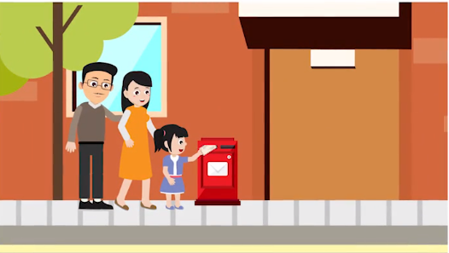
D. Vận dụng, kết nối
Hãy cùng đi gửi thư nhé!

Slide 16

TIẾT HỌC KẾT THÚC
CẢM ƠN CẢ LỚP

